Slide 1
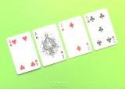
中学校 数と式分科会 レポート
生徒の発想を基にした
正負の数の加減
代数和計算法を基本に 計算順序を見直す提案。
コロンブスの卵的な発想で実に単純な話です。
どなたも よくご存じの話ですが、
説明の順番を組かえただけの話です。
８時間教材が４時間で完了する 単元構成の提案
奈良市退職教員 福 尾 忠 彦

Slide 2
自主創造
これは 私が12年間勤めた ある中学校の校訓と言うの
でしょうか、我々教員も 生徒たちも よく 口にした
合い言葉のようなものです。
どこの学校の校訓にもよくある言葉ですね。
先生方 どうでしょうか、今のご自分 主体的にとか
自分なりにとか 新しいものと言うか 何か別のものを
目指して日々暮されていますか。
時代が違うのでしょうが 私は、教科書の記述や
指導書に とらわれず、正負の数の加減を 生徒の感覚を
取り入れた後は 自分の方法で30年間 やってきました。

Slide 3
中学校 数と式分科会 レポート
知識は勿論大切ですが、
二次方程式以前なら 生まれ持った
知能で誰でも 何とか答えを見い出すでしょう。
大事なのは、
興味や関心を 持たせることでは ないでしょうか。

Slide 4
中学校 数と式分科会 レポート
先ずは提案の前に 先生方は、授業全体や教材を
考える時 どのような事に配慮しますか。
A．数学的な意味がより適切である。
B．生徒の生活感覚に近い。
C．生徒が身につけやすい。
D．将来の数学にも同じ様な考え方が使える。
E．生徒が自分で考え出す方法に近い。
以上は、現在の学力テストの制度設計に携わった 元国立教育研究所の数学主任
（2021年 亡）の先生が示されたものです。 その先生のおっしゃるに、私の提案は
C.とE.の要素が濃く、
D.の指向が強い教科書には 採択される可能性は低いだろうとのこと。
どれも大切ですが、先生方は何を重要視されますか。

Slide 5
中学校 数と式分科会 レポート
この提案の特徴
・生徒の理解定着が良い。
・８時間教材が
４時間で完了。
・授業者の負担が軽い。

Slide 6
中学校 数と式分科会 レポート
物事の説明のポイント
何かを説明する時、
話の順番を入れ替えるだけで、
分かり易く 話が速くなることが ありますね。
正負の数の加減、どなたも充分にご存じの教材。
その説明の順番を入れ替えるだけで、
ウソみたいに、
分かり易く 速く 手軽になるという提案です。

Slide 7
このパワポによるプレゼンは 私のホームページ
「中学数学アラカルト」に載せています。 その
ホームページの 検索用語は「正負の数の加減 奈良」
で URL はhttps://narajhm.Jimdo.com/
です。 配布資料のQRコードからもアクセスできます。
これ以後の説明は かなり 早口でします。
後で ゆっくりHPを見て下さい。
ここまでは 話の前置きで 次から本題に入ります。

Slide 8
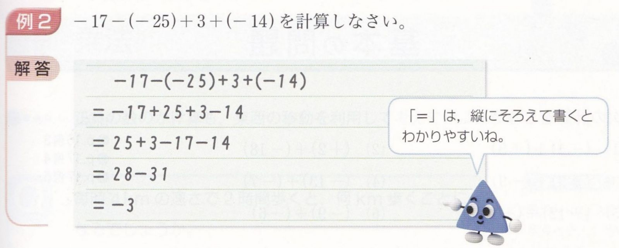
中学校 数と式分科会 レポート
教科書や参考書での 正負の数の加減のまとめ
東京書籍「 新しい数学 １ 」
第 １ 段階、 （ ）をはずす。
第 ２ 段階、 正の項を左に 負の項を右に集める
第 ３ 段階、 それぞれを合計して 合計どうしを引き算
３ステップ

Slide 9
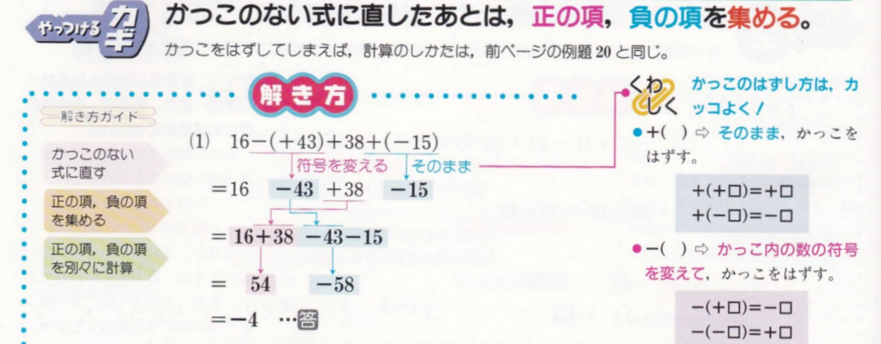
中学校 数と式分科会 レポート
参考書、「学研ニューコース、中１数学」
１、 （ ）をはずす。
２、 正の項を左に 負の項を右に集める
３、 それぞれを合計して 合計どうしを引き算
３ステップ

Slide 10
中学校 数と式分科会 レポート
後で述べるように 私は、負数を足す事 引く事の意味を十分
説明した後の具体的な計算練習では この「まとめ」のように
４つの数での方法を先に示します。
「まとめ」を先に提示するのは奇妙に感じられるでしょう。
しかし、トランプゲームを取り入れてられる先生方はお気づきのように、生徒たちは このまとめの肝心な部分を
小学校算数で既に会得し、ゲーム計算に応用しています。
そして、この「まとめ」の方法を使えば どんな加減の式でも 全て 同一手順で処理できます。
与式の型による場合分けなどせずに 全くの同一手順で処理出来ます。 そもそも 初心者にとって、与式を場合分け認定する事はそれなりのハードルです。
そこで、生徒の発想を整理してみましょう。

Slide 11
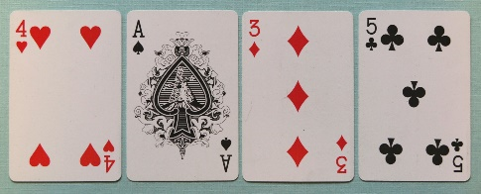
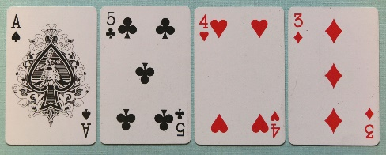
中学校 数と式分科会 レポート
生徒の発想の確認と 意識化
・ 生徒は ゲームの途中で引き算は 多分行っていないであろう。
・ 手持ちの４枚カードで、黒札の合計 から 赤札の合計を引き算している。
・ これを いわゆる 代数和 で計算しています。
（－４）＋（＋１）＋（－３）＋（＋５）
・ そして 無意識に交換法則を使って 頭の中で並べ変え
（＋１）＋（＋５）＋（－４）＋（－３） とし、正負の合計どうしを引き算しているであろう。
・ それならば、加減計算の最初の段階で この形に持ち込めば、全ての加減を
同一手順で処理出来るであろう。 そして トランプゲームを使わない授業にでも
使えるように一般化したのが このレポートの趣旨であります。
・ 再度 言いますが、
この代数和的方法は、カードの枚数や赤黒の絶対値にも関係なく処理出来ます。

Slide 12
中学校 数と式分科会 レポート
この方法に至った経緯
・1974年 私の最初の赴任校は奈良市で 同和地区を含む学校でした。
週1回夕方に 教員全員が手分けして各地区で学習補充をしていました。
・数学担当の私、4月始めは当然 「正負の数の加減」を取り上げての補習でした。
当時既に、正負の加減をトランプゲームで導入する方法は広く知られていました。
・ゲームのルールを簡単に説明するだけで、得点の計算方法などは「黒札はプラス
赤札はマイナス、、。」と示す程度の簡単な説明。
詳しい計算方法を説明せずとも、生徒は各自計算をこなしてゲームに熱中してい
ました。
・肝心の計算が出来ているのに 教科書での説明になると、多くの生徒が
「、、分からんわ、、、。」と不審顔。 生徒以上に 授業をする私の方が「えっ？ ゲームが出来ているのに 何でわからないの、、、？」と疑問に
思ったものです。
・生徒に聞いてみました 「君ら どうやって得点計算してるの？」って。
・「僕ら 教科書みたいに あんな面倒なことはせーへんで。」
「黒札の合計から 赤札の合計を引き算するだけや、、、。」とのこと。
目からウロコでした。
僕ら 教科書みたいに あんな面倒なことせーへんで。」
「黒札の合計から 赤札の合計を引き算するだけやで、、、。」とのこと。
目からウロコでした。
次に１年生を担当する時からは 教科書に準拠せず、
生徒たちが自然に行っている計算方法を活かせる説明方法に変えました。
それ以後 約３０年間 中学校最初のこの単元、
生徒も 授業者の私も スッキリ楽しく取り組めました。
教科書と違うアプローチでしたが、勿論 何の不具合もありませんでした。
強いて言えば、生徒の中には学習塾で授業より先に習っている生徒がいます。
そういう生徒の中には、せっかく習得したのに 先生の説明が違うやないかと
不満顔の者はクラスに数人いました。
かと言って、その生徒たちが 違う説明を受けて混乱した様子は 勿論なかったです。

Slide 13
中学校 数と式分科会 レポート
・次に1年生を担当する時からは 教科書に準拠せず、
生徒たちが自然に行っている計算方法を活かせる説明方法に変えました。
・そして やってみると、生徒の理解定着が良いだけでなく、授業の用意や
口頭説明が少なく済み、なんと 必要授業時数が 指導書準拠で
8時間のものが 4時間で完了しました。
・それ以後 約30年間 中学校最初のこの単元、生徒も 授業者の私も
スッキリ楽しく取り組めました。（令和3年度からは 0章として「素因数分解」など ）
・教科書と違うアプローチでしたが、何の不具合もありませんでした。
強いて言えば、生徒の中には学習塾で授業より先に習っている生徒がいます。
そういう生徒の中には、せっかく習得したのに 先生の説明が違うやないかと
不満顔の者はクラスに数人いました。
かと言って、
その生徒たちが 違う説明を受けて混乱した様子は 勿論なかったです。

Slide 14
中学校 数と式分科会 レポート
我々授業者に必要なのは、
正負の数の加減を 全くの更地から説明するのではなく、
彼らが既に持っている計算技量を活かせるように
2～3の追加説明をしてやることでしょう。
次からは、具体的に 授業の流れを説明します。

Slide 15
中学校 数と式分科会 レポート
小学校算数終了生徒に 最初に 必要なもの
１、引き算の延長 と 数の拡張
・３－５ などの（小さい数 － 大きい数） 全ての引き算に答えを用意する。
算数で全く扱っていないのはこれだけですが、これは教え込まなくとも、所持金に対して
代金を増やしていくなどの適当な設問で 生徒自らが解答を引き出します。
３万円－１万円＝２万円
３ － ２ ＝１
３ － ３ ＝０
３ － ４ ＝？
３ － ５ ＝？
借金 １万円 ⇨⇨ －１
借金 ２万円 ⇨⇨ －２
令和3年の教科書では、この事に触れるようになりました。
２、正負の数を 足すこと 引くことの要点。
ここは 単元の核心 であり、（ ）はずしの結果に繋げる大切な部分です。
教科書では、数直線での説明が多いですが、トランプゲームでの説明
現金借金での説明など 生徒が実感出来る説明をていねいにする。

Slide 16
中学校 数と式分科会 レポート
正負の数の 足し算 引き算
これには ① 正数を足すこと
② 正数を引くこと
③ 負数を足すこと
④ 負数を引くこと の 4種があります。
生徒向けに ていねいには、筆者の You Tube に示しています。
その YouTube 画面から取った ④ 負数を引くこと のみ
ここで示します。
この YouTube は、文末の QRコードからのHPに掲載しています。

Slide 17
中学校 数と式分科会 レポート
結果のまとめ
５＋（＋２）＝ ５＋２＝７
５－（＋２）＝ ５－２＝３
５＋（－２）＝ ５－２＝３
５－（－２）＝ ５＋２＝７
＋＋ ⇨ ＋
－＋ ⇨ －
＋－ ⇨ －
－－ ⇨ ＋
⇨
⇨
⇨
同符号はプラス 異符号はマイナス
正確には （ ）の前の記号は演算記号
（ ）の中の記号は符号。
符号だけに注目して
さらに簡略
この結果は 後の計算の随所に出て来る操作なので、重要事項としてまとめる。
この（ ）はずし操作を まとめとにしている教科書はあるだろうか？

Slide 18
中学校 数と式分科会 レポート
３、小学校算数の復習 （項の多い 足し算引き算の混合算）
小学校算数で 単元として取り上げられていないが、
生徒は次の事を十分に理解します。
現に トランプ４枚分の合計は、無意識にこの事を使っています。
無意識に暗算で出来ていることを 意識化させます。
７－５＋３－１
↓① 足し算を左に 引き算を右にまとめる
＝（７＋３）－（５＋１）
↓② 合計どうしを引き算
＝ １０－６ ＝ ４

Slide 19
中学校 数と式分科会 レポート
負数を足す事引く事の意味を充分理解させたうえで、
４、4項式での正負の加減の一般化
トランプゲームの持ち札が４枚なので
－５－（－６）＋（－９）＋２
算数復習の２ステップの先に、（ ）はずしの結果を最初のステップとする。
↓① （ ）をはずす
＝－５＋６－９＋２
↓② 正の項を左に 負の項を右に集める
＝（６＋２）－（５＋９）
↓③ 合計どうしを引き算
＝８－１４＝ －６
３（スリー）ステップ

Slide 20
中学校 数と式分科会 レポート
数学的に ていねいには、（配布資料を参照）
－５－（－６）＋（－９）＋２
↓① （ ）をはずす
＝－５＋６－９＋２
↓（ア） 代数和に変換
＝（－５）＋（＋６）＋（－９）＋（＋２）
↓（イ） 交換法則で並べ替え
＝（＋６）＋（＋２）＋（－５）＋（－９）
↓（ウ） 正負それぞれ合計
＝（６＋２）－（５＋９）
↓③ 合計どうし引き算
＝ ８ － １４ ＝ －６
と すべしですが 中学生に分かり易いように、数式の２行は省略する。
変形指示の（ア）（イ）（ウ）の３行は 算数の「足し算引き算の工夫」を応用して
「 ↓ ② 正の項を左に 負の項を右に合計する 」と簡略化します。

Slide 21
中学校 数と式分科会 レポート
･いろんな加減問題の より具体例は、
配布資料を参照ねがいます。

Slide 22
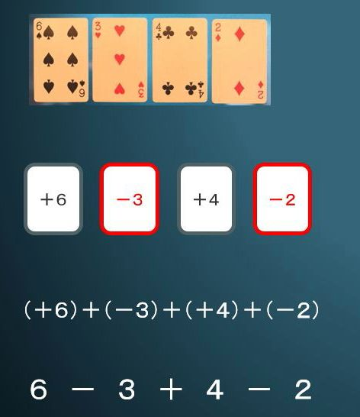
中学校 数と式分科会 レポート
イメージの統合
トランプの得点計算や式の計算をする
場合 左記のようなｲﾒｰｼﾞ(シェーマ）や式を提示します。
この４種の表示 見た目は違いますが、
数としての計算に注目すれば 全て
同じ意味のものであることを
生徒に納得させましょう。
生徒が合点していないようなら改めて
解説を加える必要があります。

Slide 23
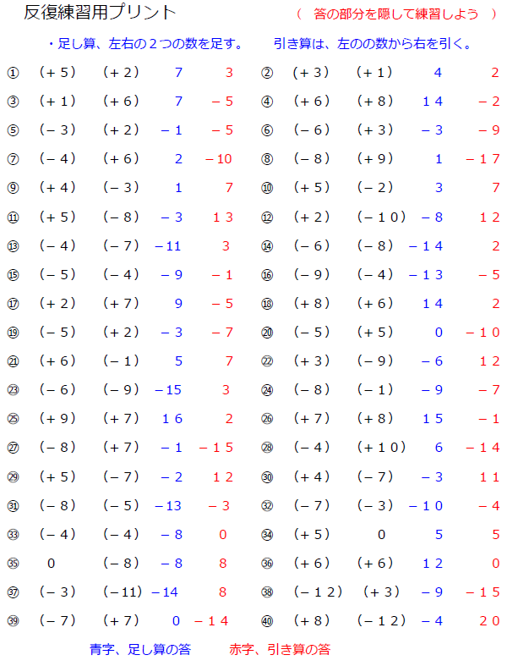
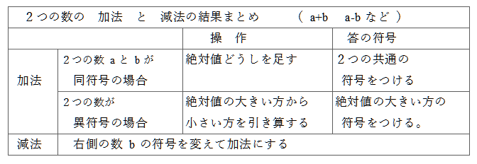
中学校 数と式分科会 レポート
教科書によっては掲載されていますが、２数の組を並べたもので加減の暗算を
机間巡視しながら即答させます。
反復練習
どんな課題でも同じですが 最後は
ドリル的な反復練習が必要です。
２数の加減の答えを反射的に
暗算で出せる練習をします。
教科書に最初に挙げられている
場合分けの方法を簡単に説明して
復習させます。
この方法３ステップ法では「絶対値」なる
単語は使かわなかったのでこれも簡単に
説明します。

Slide 24
中学校 数と式分科会 レポート
ま と め
・負数を足す事 引くことの意味理解までは教科書と ほぼ同じ。
（ ）外しの操作結果は 重要事項 として取り上げる。
・その後の計算練習は 先に 4項式で一般化して、2項式はその応用例とするも、
計算手順は ①項の数 ②（ ）の有無 ③足し算・引き算 などに関係なく
全て同一手順で処理する。
教科書のように 型分けはせず 全て同一手順。
⇩ ⇩ 式の場合分け認定が不要で 同一手順なので
・その結果、生徒の理解定着が良く ８時間教材が ４時間で終了出来ます。
・説明が少なく単純なので 授業者の負担は 思いのほか軽いです。
・時間の余裕があるので、負数の加減の意味を繰り返し確認させられる。
具体的な授業案や授業用問題集などは、配布資料と
筆者ホームページ 「正負の数の加減 奈良」を
参照願います。

Slide 25
中学校 数と式分科会 レポート
最後に、
時々 生徒から質問されます。「数学って 算数と違って生活するのに何の役にも立たないのに 何で必要なんですか？」と。 先生方 どのように答えらえますか。
その生徒や質問状況にもより いろいろ有りますが、
次のように よく回答しました。
君の言うように ほとんど役に立たないでしょう。しかし、
多くの人に言えることは、いろいろ知っていれば 人に
騙（だま）される事が少なくなるでしょう。
悪いやつらは けっこう頭がよく、うまく騙すからね、、。

Slide 26
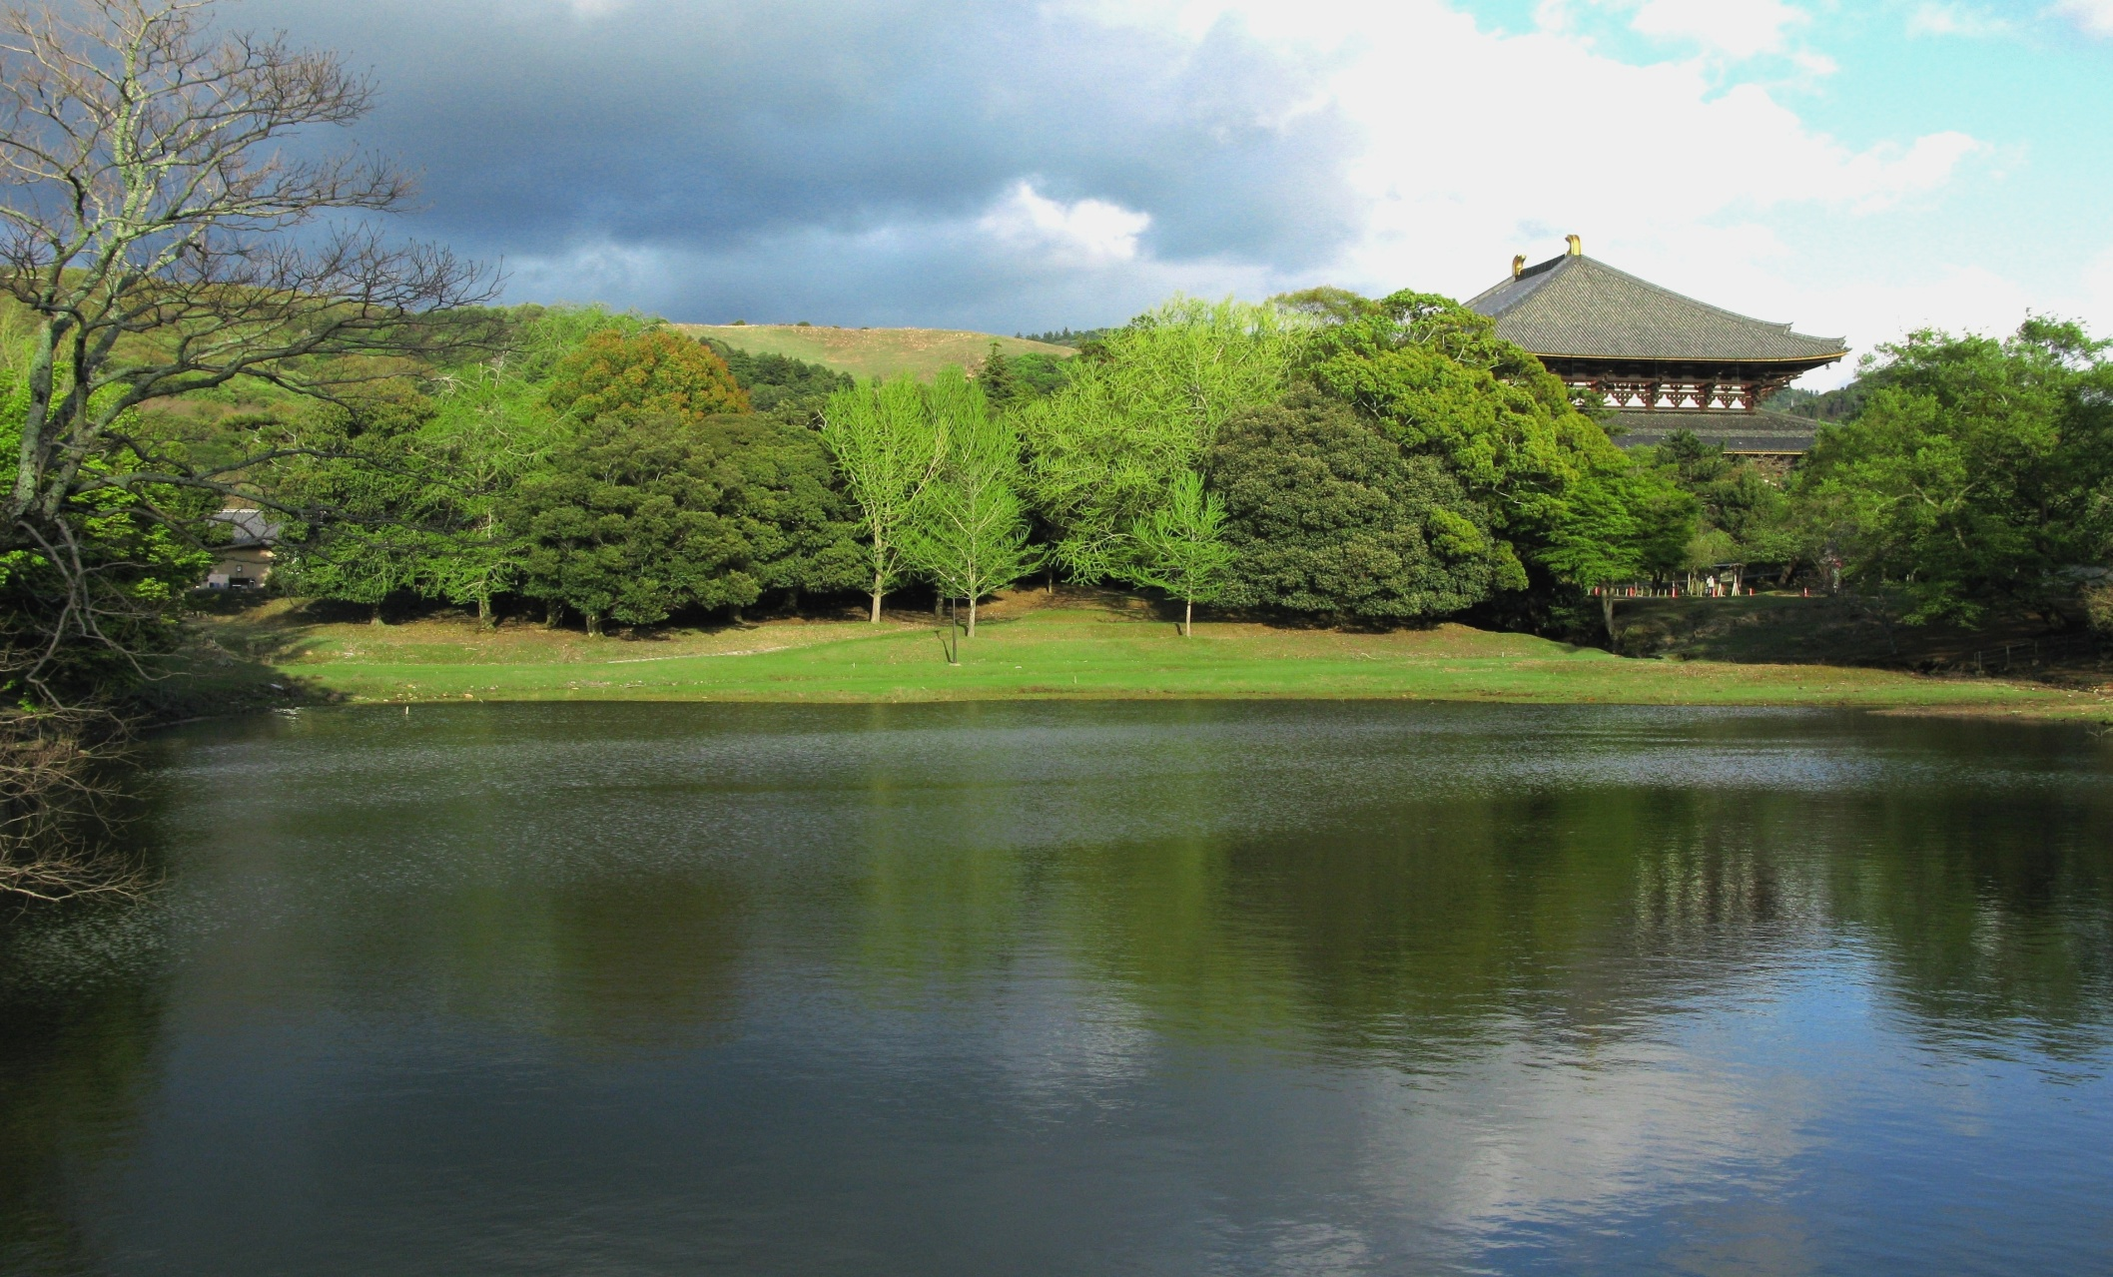
中学校 数と式分科会 レポート
春の 東大寺 大仏池
ご清聴 ありがとう御座いました。

Slide 28
演算記号としての ＋,－ はそのままで、符号の方には ⊕⊖ などと別の記号を用意すべしと 以前の私は考えていました。
しかし、数学のテキストでそのような区別をしているものはありません。（アメリカの教科書は区別しているらしいす。）
最近になり、数学の記述方法は 長年の経験で
よく出来ているものだなぁと 思いあたりました。
符号と演算記号、別のものと言えば別のものですが、
考えようによっては同じものと解釈出来なくはないと思えます。
例えば －３、のマイナスは普通 符号と呼んでいます。 しかし、次のようにも考えられます。

Slide 29
－３ のマイナスは当然 符号である。
そして
－３＝
↑
符号
０ － ３
↑
演算
記号
加減での‘０’は省略出来るので
このように考えると、
符号と演算記号は同じ働き 同じ意味のものと考えられます。 ですから、符号と演算記号を違うものと
厳密に考えなくとも良いのではないでしょうか？

Slide 30
確かに この単元でのいろいろな説明で、
符号と演算記号を使い分けると便利なことも
あるので、
この事について 教科書を書き替えるべし
とまでは思っていません。
さらに付け加えるならば、コンピューター専門の先生の話です。
コンピューターへの入力には、人間が使いやすいように 符号が使用出来ます。 しかし、コンピューターが理解する機械語には符号に相等するものがなく、引き算も補数なるものを使って行っているとの話でした。

Slide 33
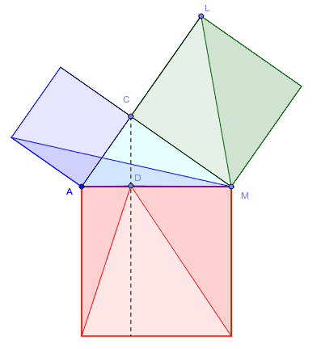
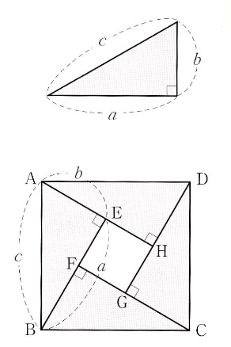
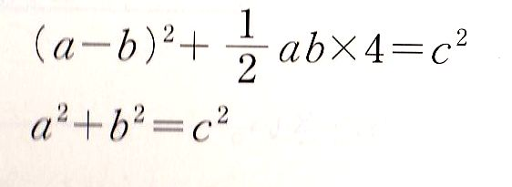
中学校 数と式分科会 レポート
説明の方法について
物事を説明するのに 誤った内容でない限り、生徒の多くは それを理解して通過します。 しかし、同じ結果を説明するにも複雑面倒な方法では
苦手意識のある生徒 理解力の弱い生徒は 戸惑うであろう。
例えば 三平方の定理。 私自身が中学生だった60年以上前は
左の図のように 三角形や四角形を２段階に平行移動させての説明でした。
そして、自分が教員になっての教科書は 現教科書のように元の直角三角形を並べ変えて それぞれの面積を式で表し、その式の操作でする方法になっていました。 実に簡単明瞭な方法です。
同じ結果を説明するなら 苦手意識のある生徒にも分かりやすい単純明快な方法を示してやるべきではないでしょうか。

Slide 34
中学校 数と式分科会 レポート
・ 正負それぞれの項が1つしか無い場合は
→ （ ）の中に1つの数だけを書く。
・ 例えば 負の項ばかりで 正の項が無い場合は
→ 左に配置した正の（ ）内に 0ゼロ と記す。
・教科書で最初に扱う2項計算は、この（ ）の中が
1つずつの特殊な場合です。
この方法は、
原理の学習 → 一般形を獲得 → 特殊形 へと進めます。
つまり、式に（ ）の有る無し
足し算 引き算
項の数
各項の絶対値の大小など
関係なしに全て同一手順での処理方法です。

